Slide 1

Français
1er semestre
3ème ANNEE COLLEGE
Unité 2
Nourriture
Leçon 2
Ma recette préférée
2ème séance

Slide 2

Mise en situation
Déchiffre le mot caché dans le tableau.
UNE RECETTE

Slide 3
Objectifs:
- S’approprier les verbes pour préparer une recette
- Utiliser convenablement les articulateurs d’énumération

Slide 4

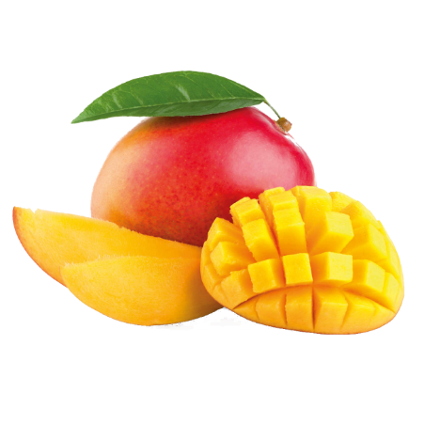
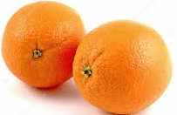
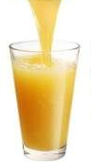
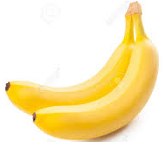
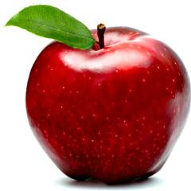
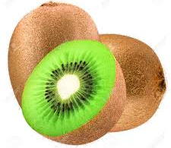
Je lis
Recette pour une salade de fruits
Ingrédients:
Deux pommes
, deux poires
, deux kiwis
, deux oranges,
deux bananes
, du jus de mangue .

Slide 5
Étapes de la préparation
D’abord, lave les fruits.
Ensuite, épluche-les et coupe-les en morceaux.
Puis, mets le tout dans un saladier.
Enfin, ajoute du jus de citron ou de mangue.

Slide 6
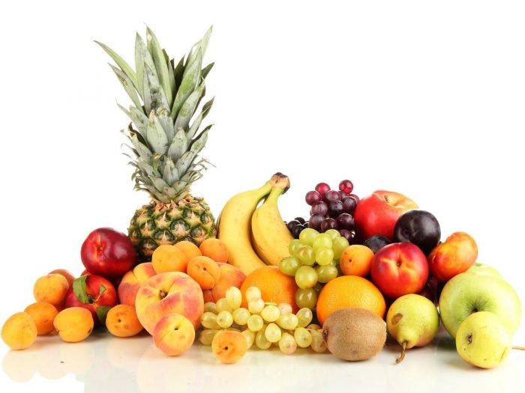
Questions:
1. Relève les cinq actions (les verbes) décrites dans cette recette?
a- ……………………
b- ……………………
c- ……………………
lave
épluche
coupe
d- ……………………
e- ……………………
mets
ajoute
2. A quel moment du repas peut-on prendre cette salade?
On prend cette salade à la fin du repas.
………………………………………………………………………………………………….
3. Comment appelle-t-on ce service?
On appelle ce service le dessert.

Slide 7
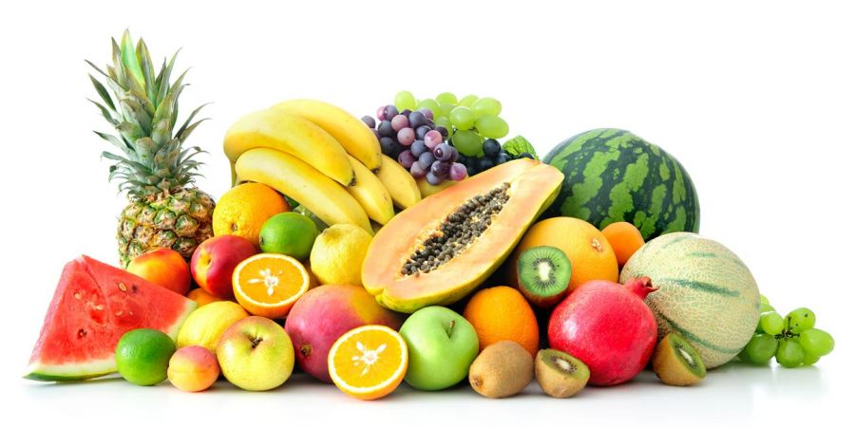

lave
épluche
coupe
mets
ajoute
Lave les fruits.
1. Est-ce que ce verbe exprime l’interrogation ou l’ordre?
Le verbe exprime l’ordre
2. Pour exprimer l’ordre, on emploie l’indicatif ou l’impératif?
Pour exprimer l’ordre, on emploie l’impératif.

Slide 8
Conjugaison
L’impératif
Laver | Éplucher | Mettre
lave | épluche | mets
lavons | épluchons | mettons
lavez | épluchez | mettez
Tu
Nous
Vous

Slide 9
Activité 1
Complète par les verbes suivants:
mélangez - mets - ajoutons
1. …………… trois blancs d’œufs. (nous)
Ajoutons
Mélangez
2. …………… doucement au fouet. (vous)
Mets
3. ………… la poêle sur le feu. (tu)

Slide 10
Activité 2
Conjugue les verbes entre parenthèses à l’impératif:
Mixons
- ..(mixer).. les ingrédients. (nous)
Mets
- ..(mettre).. le gâteau au four. (tu)
Servez
- ..(servir).. le repas chaud. (vous)

Slide 11
Activité 3
Entoure la bonne réponse:
Pour préparer une tarte au chocolat,
- D’abord, on met ( de / de la ) farine dans un saladier.
- Puis, on ajoute ( du / de l’ ) lait et ( des /de la ) œufs.
- Après, on verse ( de l’ / du ) eau. On mélange le tout à l’aide d’un batteur ou d’un fouet. On place le moule au four.
- Enfin, on décore par ( du / de l’ ) chocolat fondu et ( de / de la ) crème fraîche.

Slide 12
Activité 4
Recette de crêpes
Mets en ordre les phrases suivantes:
-
-
-
-
-
Puis, mélange le tout en y ajoutant doucement de la farine.
D’abord, casse les œufs dans un saladier.
Après, fais cuire dans une poêle.
Enfin, décore tes crêpes.
Ensuite, ajoute du lait, du sucre et une pincée de sel.

Slide 13
Activité 5
Mets les verbes entre parenthèses à l’impératif.
1
3
lave
mets
D’abord, (laver) les fruits.
Puis, (mettre) le tout dans un saladier.
1
2
3
4
Add Text
Ad Text
épluche
ajoute
Ensuite, (éplucher)-les.
Enfin, (ajouter) du jus de citron.
2
4

Slide 14
Tâche finale

Slide 15
Production
Compose une salade verte.
…………………………………………………………………………………………………………………………………………………………………………………………………………………………………………………………………………………………………………………………………………………………………………………..............................................................................
- 2 tomates
- 3 concombres
- 1 laitue
- 1 oignon
- du sel et de l’huile d’olive
Ingrédients:

Slide 16
Production
Compose une salade verte.
D’abord, épluche les légumes.
Ensuite, lave-les et égoutte-les.
Puis, coupe les tomates, les concombres et les oignons en rondelles et la laitue en lames.
Enfin, ajoute deux cuillères d’huile d’olive et une pincée de sel.
- 2 tomates
- 3 concombres
- 1 laitue
- 1 oignon
- du sel et de l’huile d’olive
Ingrédients:

Slide 17
Ma recette préférée
Merci de votre attention

